Slide 1
Hazelcast
Damien J

Slide 2
Directory
Hazelcast 简介
Hazelcast 数据储存机制
Hazelcast 集群发现机制
Hazelcast Management Center 集成使用
Spring Boot Cache & Hibernate JPA集成使用

Slide 3
Introduction
Key Words
分布式
集群服务
网格式内存数据
分布式缓存
Java中绝大部分数据结构都被其以为分布式的方式实现。 提供了 Map、Queue、MultiMap、Set、List、Semaphore、Atomic 等接口的分布式实现
Hazelcast 有开源版本和商用版本。开源版本遵循 Apache License 2.0 开源协议免费使用。商用版本需要获取特定的License. 最大的区别在于：商用版本提供了数据高密度存储。 大大降低Jvm的内存开销，从而降低GC开销.
Of
Hazelcast

Slide 4
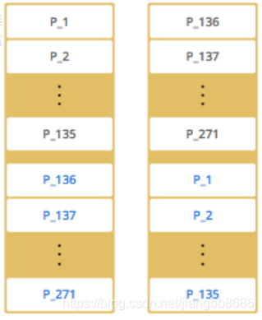
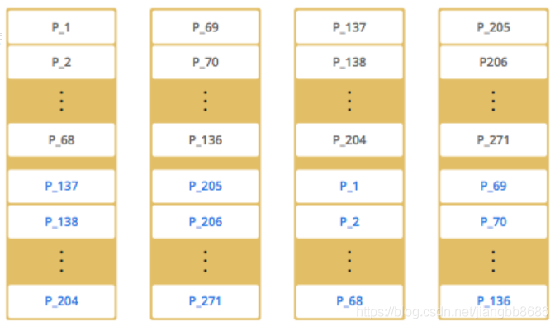
Storage Mechanism
Hazelcast 使用哈希算法进行数据分区。对于一个给定的键（如Map）或者对象名称（如topic和list）：
序列化此键或对象名称，得到一个byte数组。
对byte数组进行哈希。
取模后的值即为分区号。
每个节点维护一个分区表，存储着分区号与节点之间的对应关系。这样每个节点都知道如何获取数据。
此时如果添加2个节点到集群中，Hazelcast 一个一个的移动分区和备份到新的节点，使得集群数据分布平衡
注意实际中分区并不是有顺序的分布，而是随机分布，上面的示例只是为了方便理解。重要的是理解 Hazelcast 平均分布分区以及备份
服务之间是端对端的，没有主从之分，因此基本不存在单点故障。集群中所有的节点都存储等量的数据以及进行等量的计算。
缺省情况下把数据分为 271 个区。对于一个给定的键，在经过序列号、哈希并对分区总数取模之后能得到此键对应的分区号。所有的分区等量的分布与集群中所有的节点中，每个分区对应的备份也同样分布在集群中
这是拥有2个节点的 Hazelcast 集群
黑色字体表示分区，蓝色字体表示备份。节点1存储了1到135分区，这些分区同时备份在节点2中。节点2存储了136到271分区，并备份在节点1中。

Slide 5
Storage Mechanism
重分区
集群中最老的节点（或者说最先启动）负责定时发送分区表到其他节点。这样如果有节点加入或者离开集群，所有的节点也能更新分区表。
注意: 如果最老的节点挂了，次老节点会接手这个任务。
这个定时任务时间间隔可配置系统属性 hazelcast.partition.table.send.interval。 缺省值为15秒。
重分区发生在：
节点加入集群。
节点离开集群。
此时最老节点会更新分区表，分发，接着集群开始移动分区，或者从备份恢复分区。

Slide 6
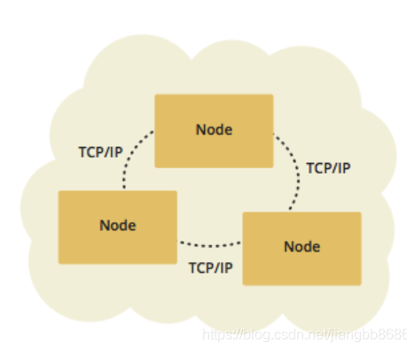
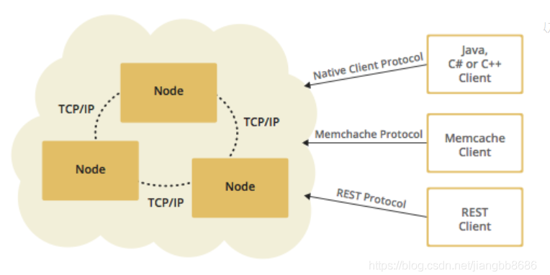
Storage Mechanism
客户端服务器，Hazelcast 客户端的 jar 包被导入宿主应用程序，服务器 jar 包独立运行于 JVM 中。优点是更容易调试以及更可靠的性能，最重要的是更好的扩展性。
嵌入式，Hazelcast 服务器的 jar 包被导入宿主应用程序，服务器启动并存在于各个宿主应用中。优点是可以更低延迟的数据访问。
使用方式
有两种方式：嵌入式和客户端服务器。

Slide 7
Cluster Discovery Mechanism
Hazelcast自称"分布式数据网格”，那他最基本、最重要的功能就是时时刻刻都在多台服务器之间工作，这样必须有网络环境对其分布式功能提供支持。Hazelcast在网络环境中工作分为2个阶段：首先是组网阶段，随后是数据传输阶段。
组网是指每个Hazelcast节点启动时，都会搜寻是否有Hazelcast节点可以连接，组网过程支持多种协议。完成组网后，节点会和其他组建成集群的节点进行通信，这个阶段就是数据传输阶段，此时只支持使用TCP/IP协议来传递数据。
组网 阶段配置
主要介绍 Multicast 以及 TCPIP
组网功能的配置由 <join> 及其子元素来确定

Slide 8
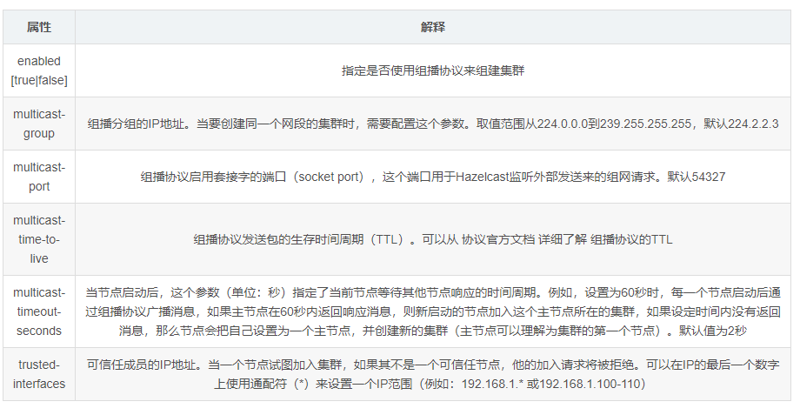
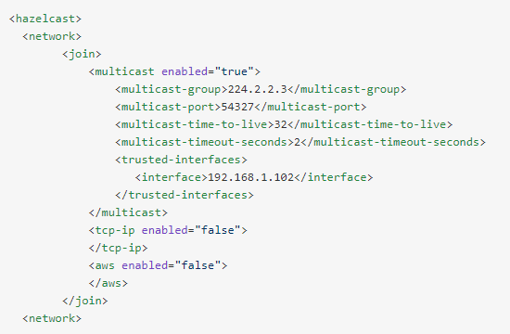
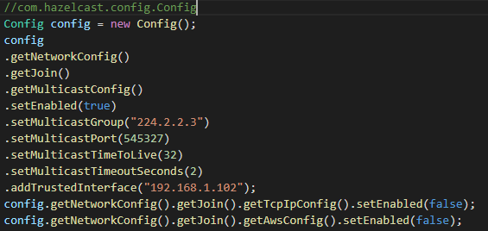
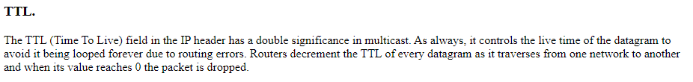
Cluster Discovery Mechanism
MULTICAST
在使用组播协议（Multicast）作为自动组建集群机制时，集群中的成员不需要知道其他成员的详细地址（IP），他们仅仅是通过组播将信号广播到其他成员的监听端口中。使用之前确保网络环境支持 Multicast。

Slide 9
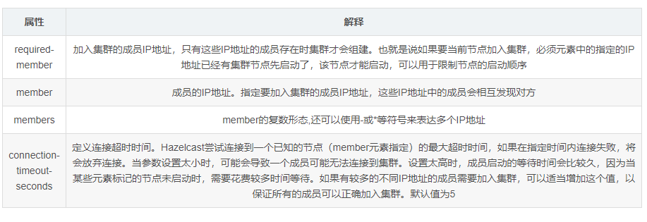
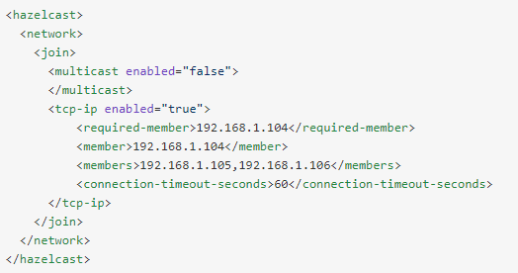
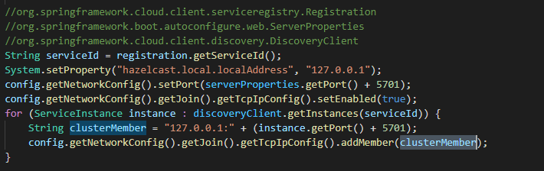
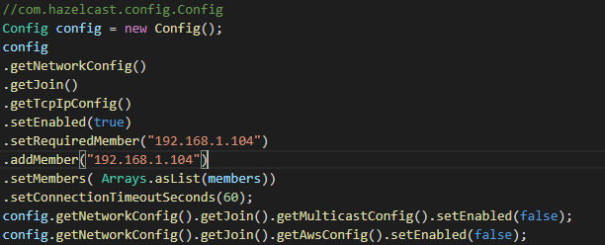
Cluster Discovery Mechanism
TCPIP
在使用TCP/IP协议来组建集群。当使用TCP/IP来组建新集群时，第一个节点必须将所有要加入集群的节点IP地址添加到对应列表中。在集群已经运行之后，新加入的节点不必知道所有的集群节点，但是至少要知道并连接到一个已经启动的集群节点。

Slide 10
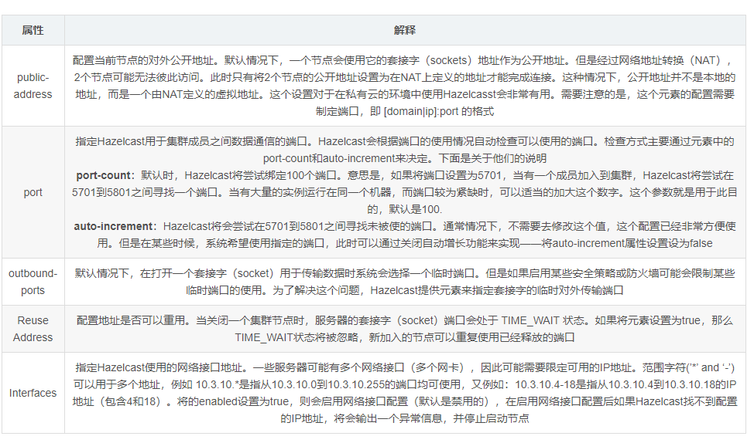
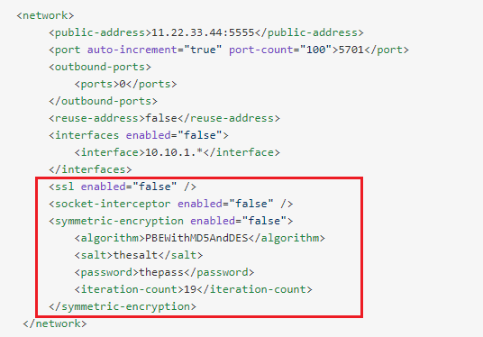
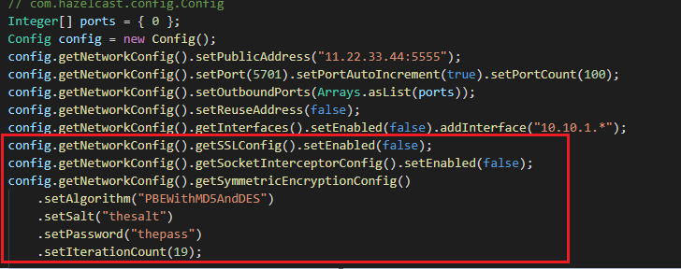

Cluster Discovery Mechanism
数据传输 阶段配置
在完成集群组网完成以后Hazelcast的节点之间就会开始数据通信，因此Hazelcast还提供了大量的元素来对数据通信进行配置.
除了<join>元素，Hazelcast提供了以下会介绍的元素来配置网络数据通信

Slide 11
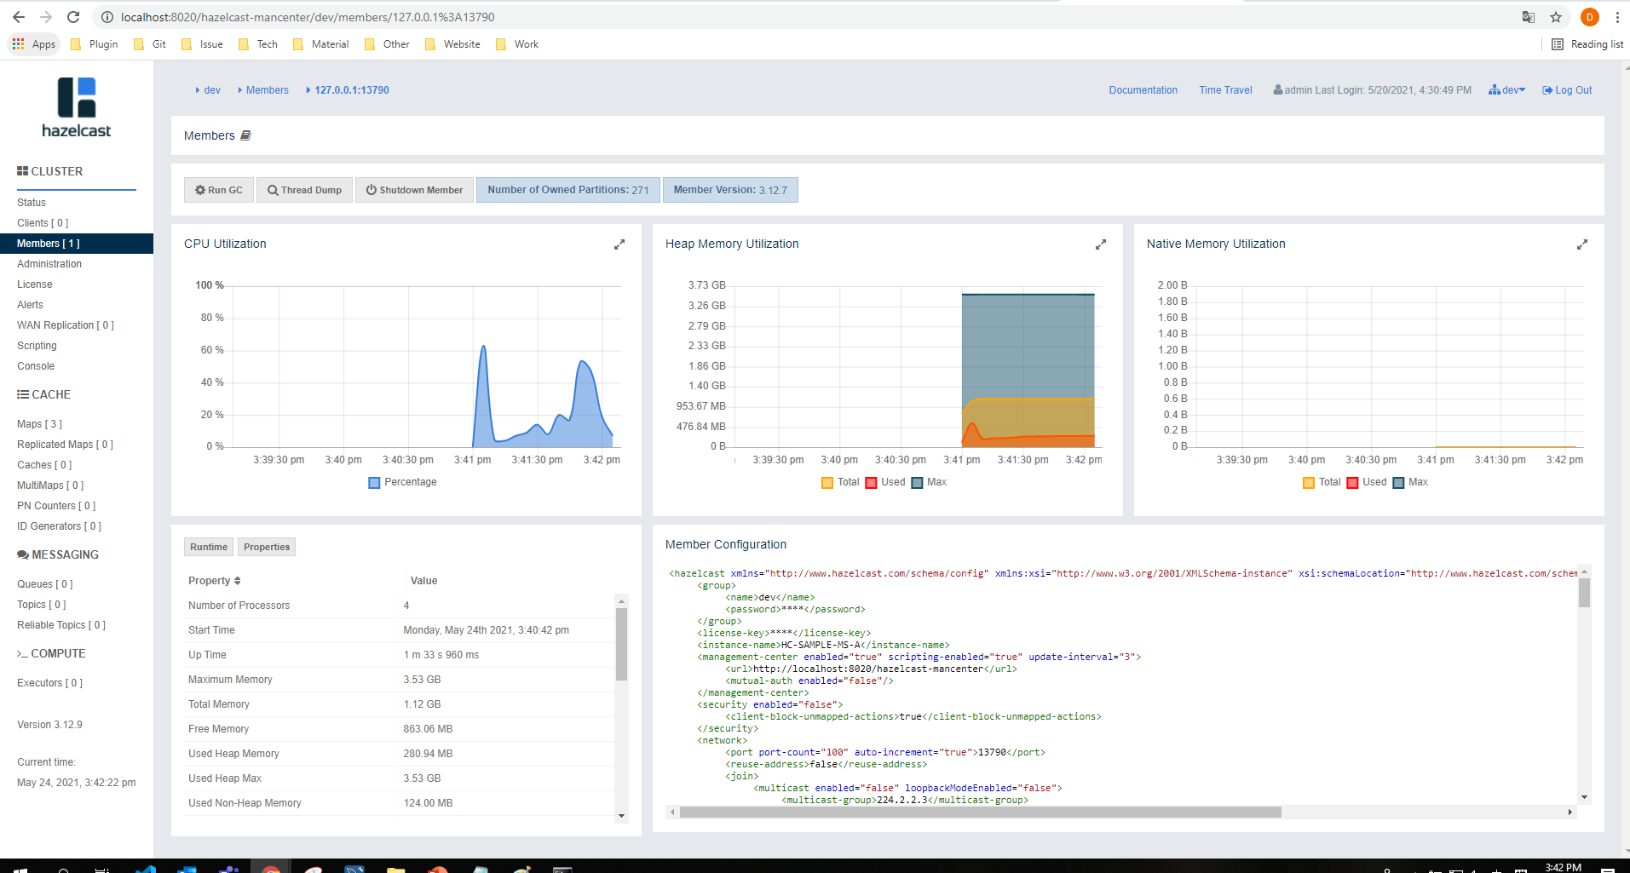
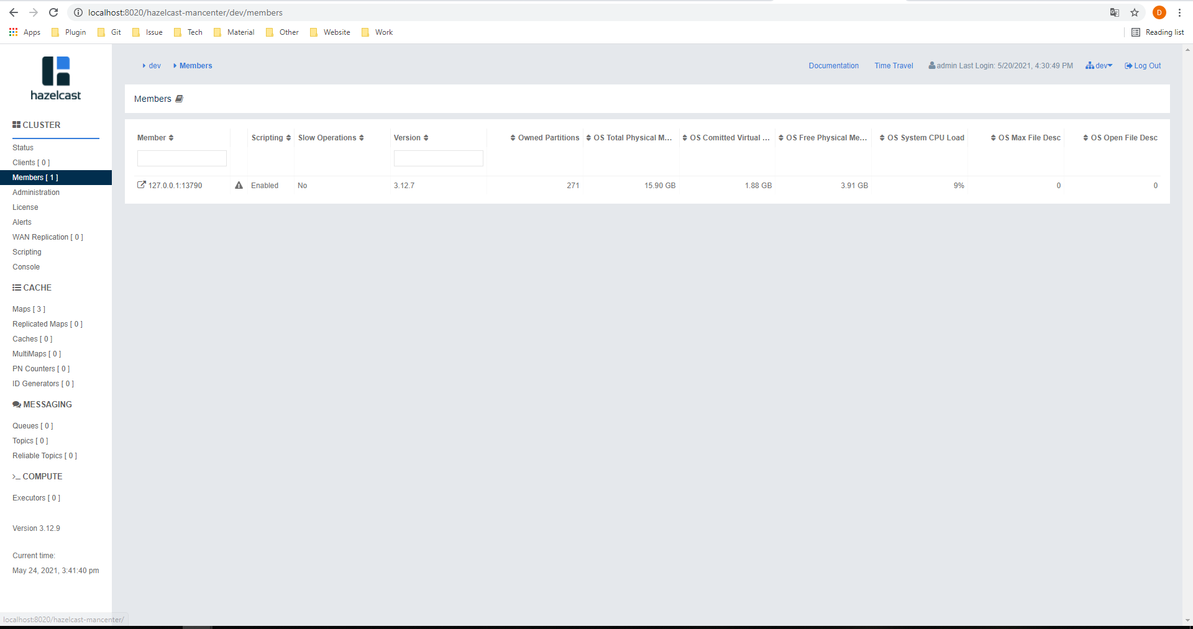
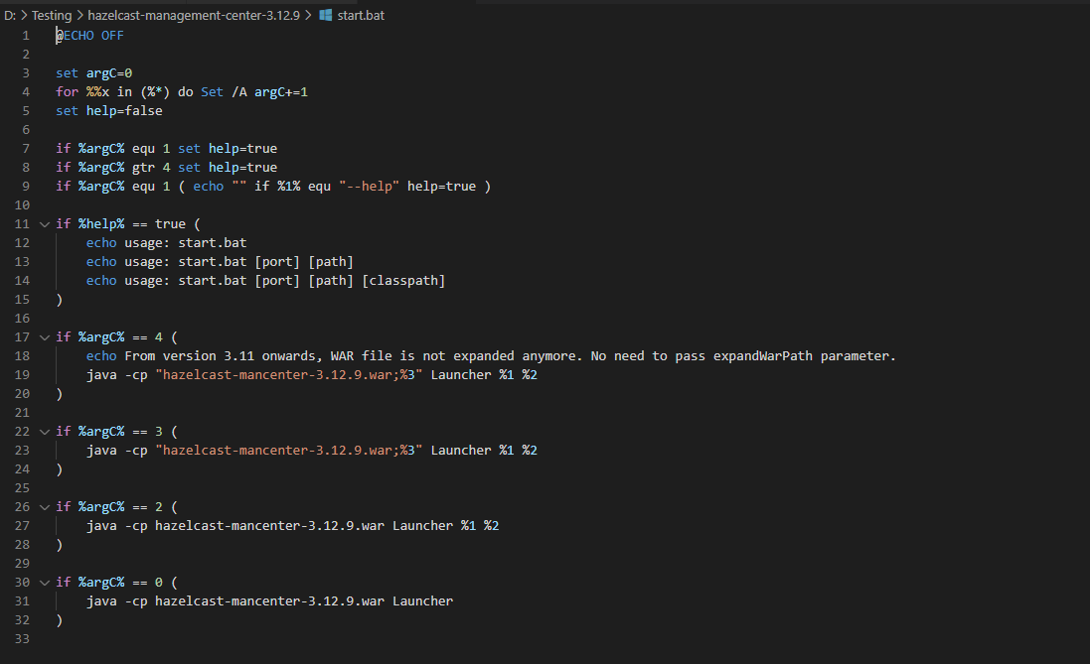
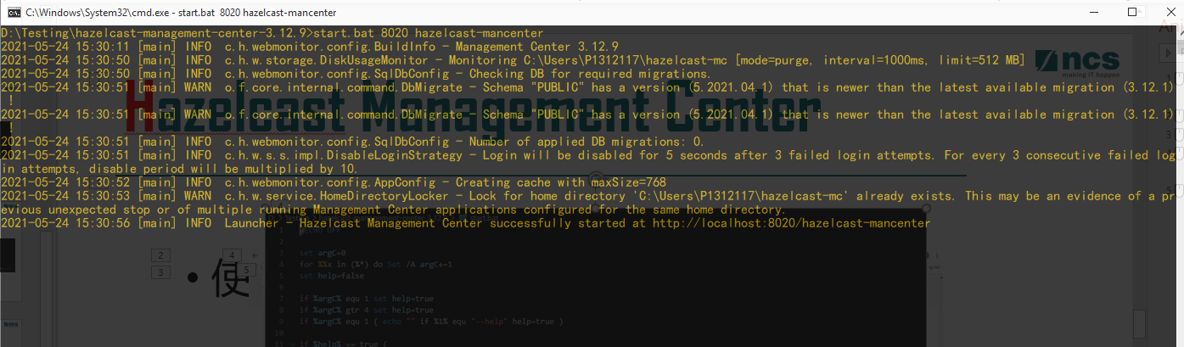
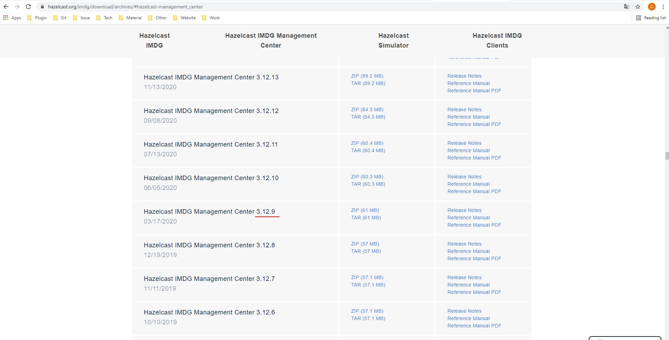
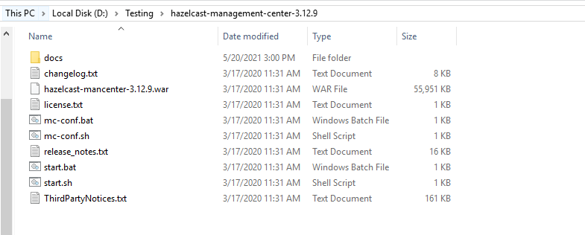
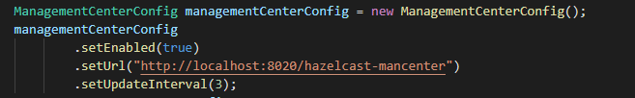
Hazelcast Management Center
https://hazelcast.org/imdg/download/archives/#management-center
使用Docker镜像部署
官网下载ZIP/TAR,解压本地部署

Slide 12
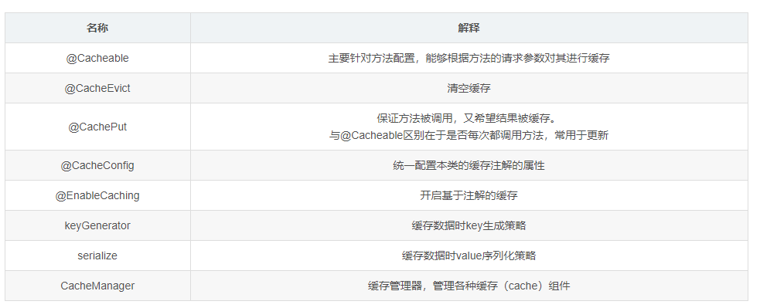

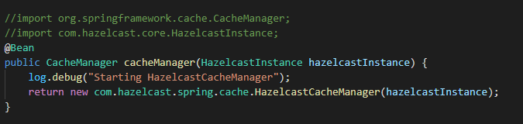


Spring Boot Cache
Aannotation & Bean
POM

Slide 13
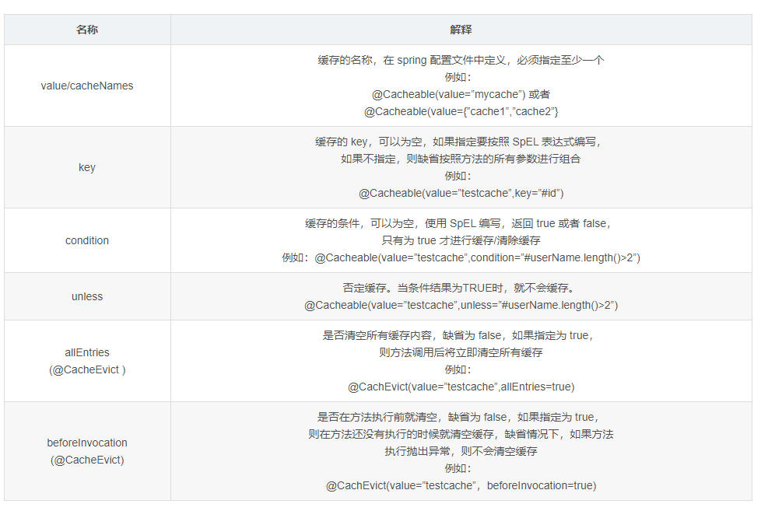
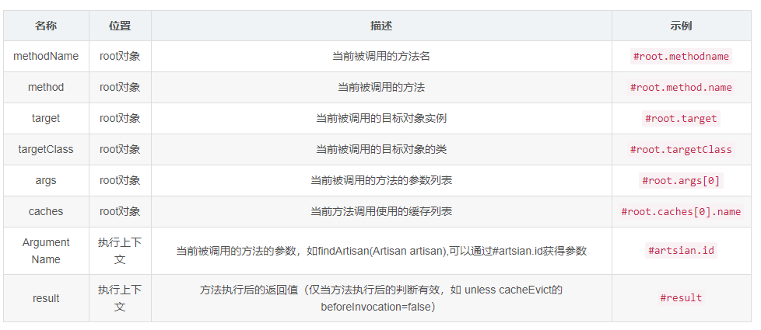
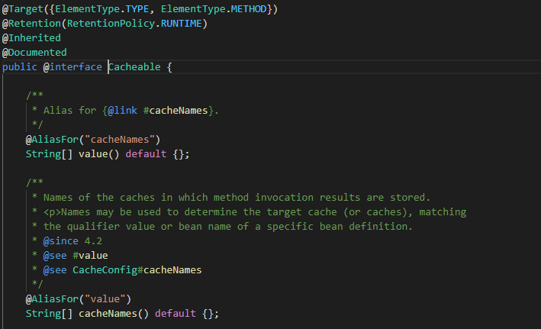
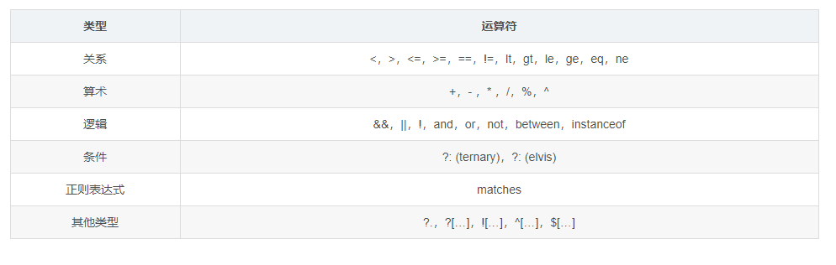
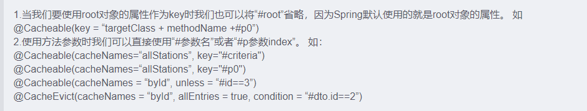
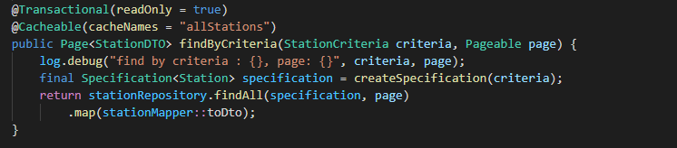
Spring Boot Cache
Cacheable & CachePut & CacheEvict

Slide 14
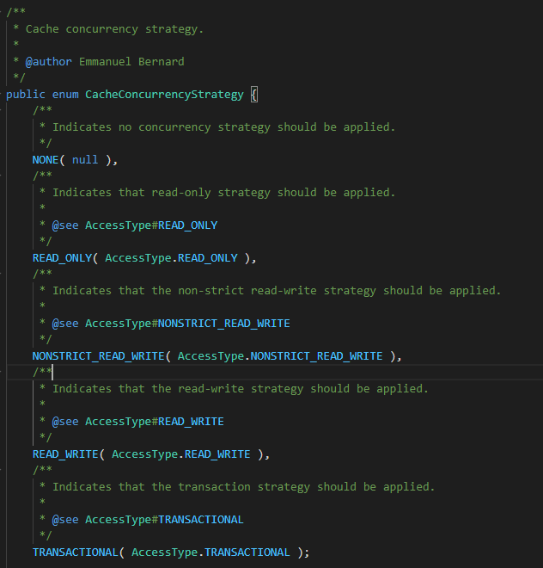
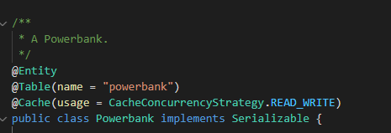
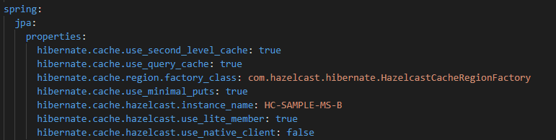

Hibernate JPA Second Level Cache
USE
YML

Slide 15
Thanks

